Slide 1
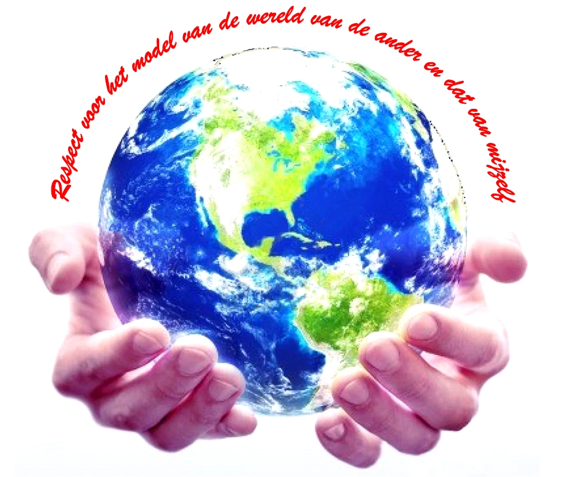
bij de NLP-vervolgcursus
“Je ongekende vermogens nog beter ontwikkelen”
Waarden
Volksuniversiteit Zwolle
Week 3

Slide 2

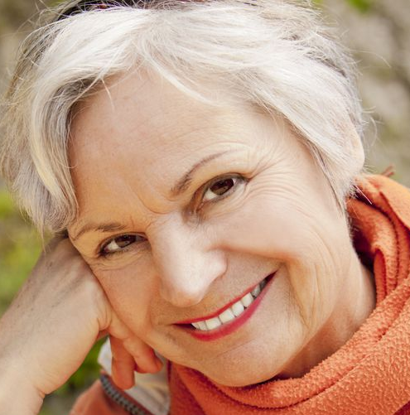
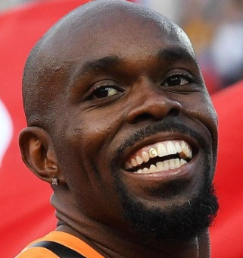
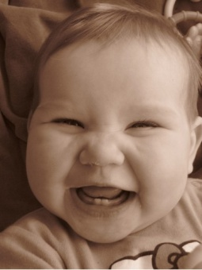
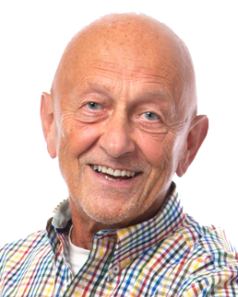

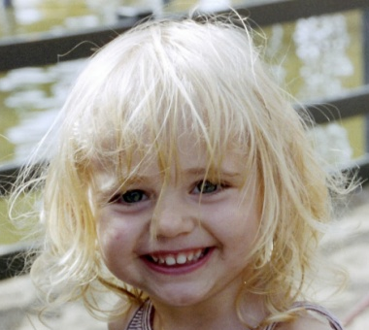

Zonnestraaltjes
In tweetallen, 2 minuten elk, de één luistert ander praat.
Focus op een recente gebeurtenis waarin je energie, blijheid of geluk voelde.
Deel in de hele groep de titel van jouw ervaring en laat je gevoelens op je gezicht zien

Slide 3

Open Frame
Vragen
Gebeurtenissen
Korte verhalen
Levenservaringen
Verheldering
Anekdotes
Leuke belevenissen
Doel: toepassen van NLP
in jouw eigen werkelijkheid.

Slide 4
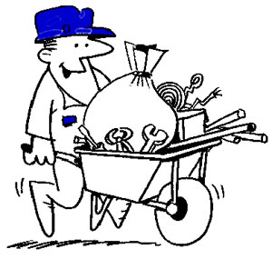
Waarden
Waarden passen niet in een kruiwagen!

Slide 5
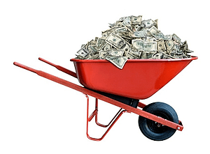
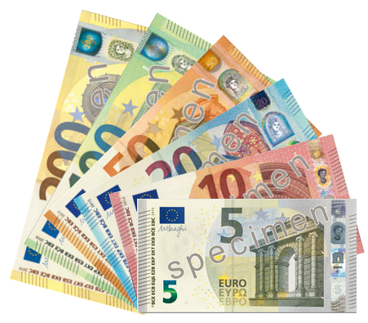
Waarden
Geld past wel in een kruiwagen!
Is geld een waarde?

Slide 6
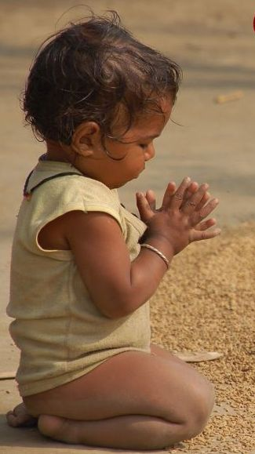

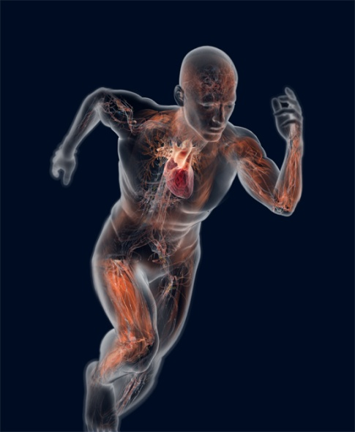
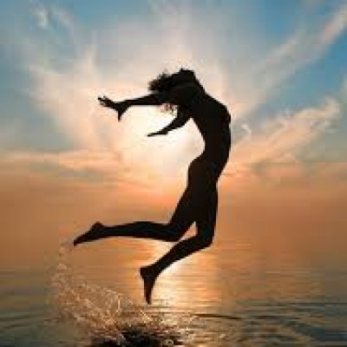

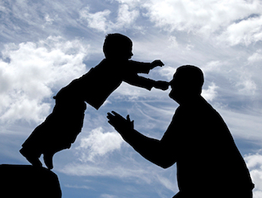
Waarden
Gezondheid
Dankbaarheid
Respect
Vrijheid
Vrede
Vertrouwen

Slide 7
Waarden
belangrijkste bronnen (motivators) in ons leven.
bepalen de beslissingen die we in ons leven nemen.
bij elke waarde horen overtuigingen
zorgen voor je levenshouding.
Collectieve Waarden:
traditionele waarden (Behouden),
moderne waarden (Bezitten, Verwennen)
postmoderne waarden (Ontplooien, Beleven)
Persoonlijke waarden:
gerechtigheid,
liefde,
respect,
vrijheid en
gelijkheid.
Persoonlijke waarden kunnen ook juist de motor van je gedrag zijn om negatieve waarden als wantrouwen, afkeuring, uitsluiting etc. te vermijden.

Slide 8
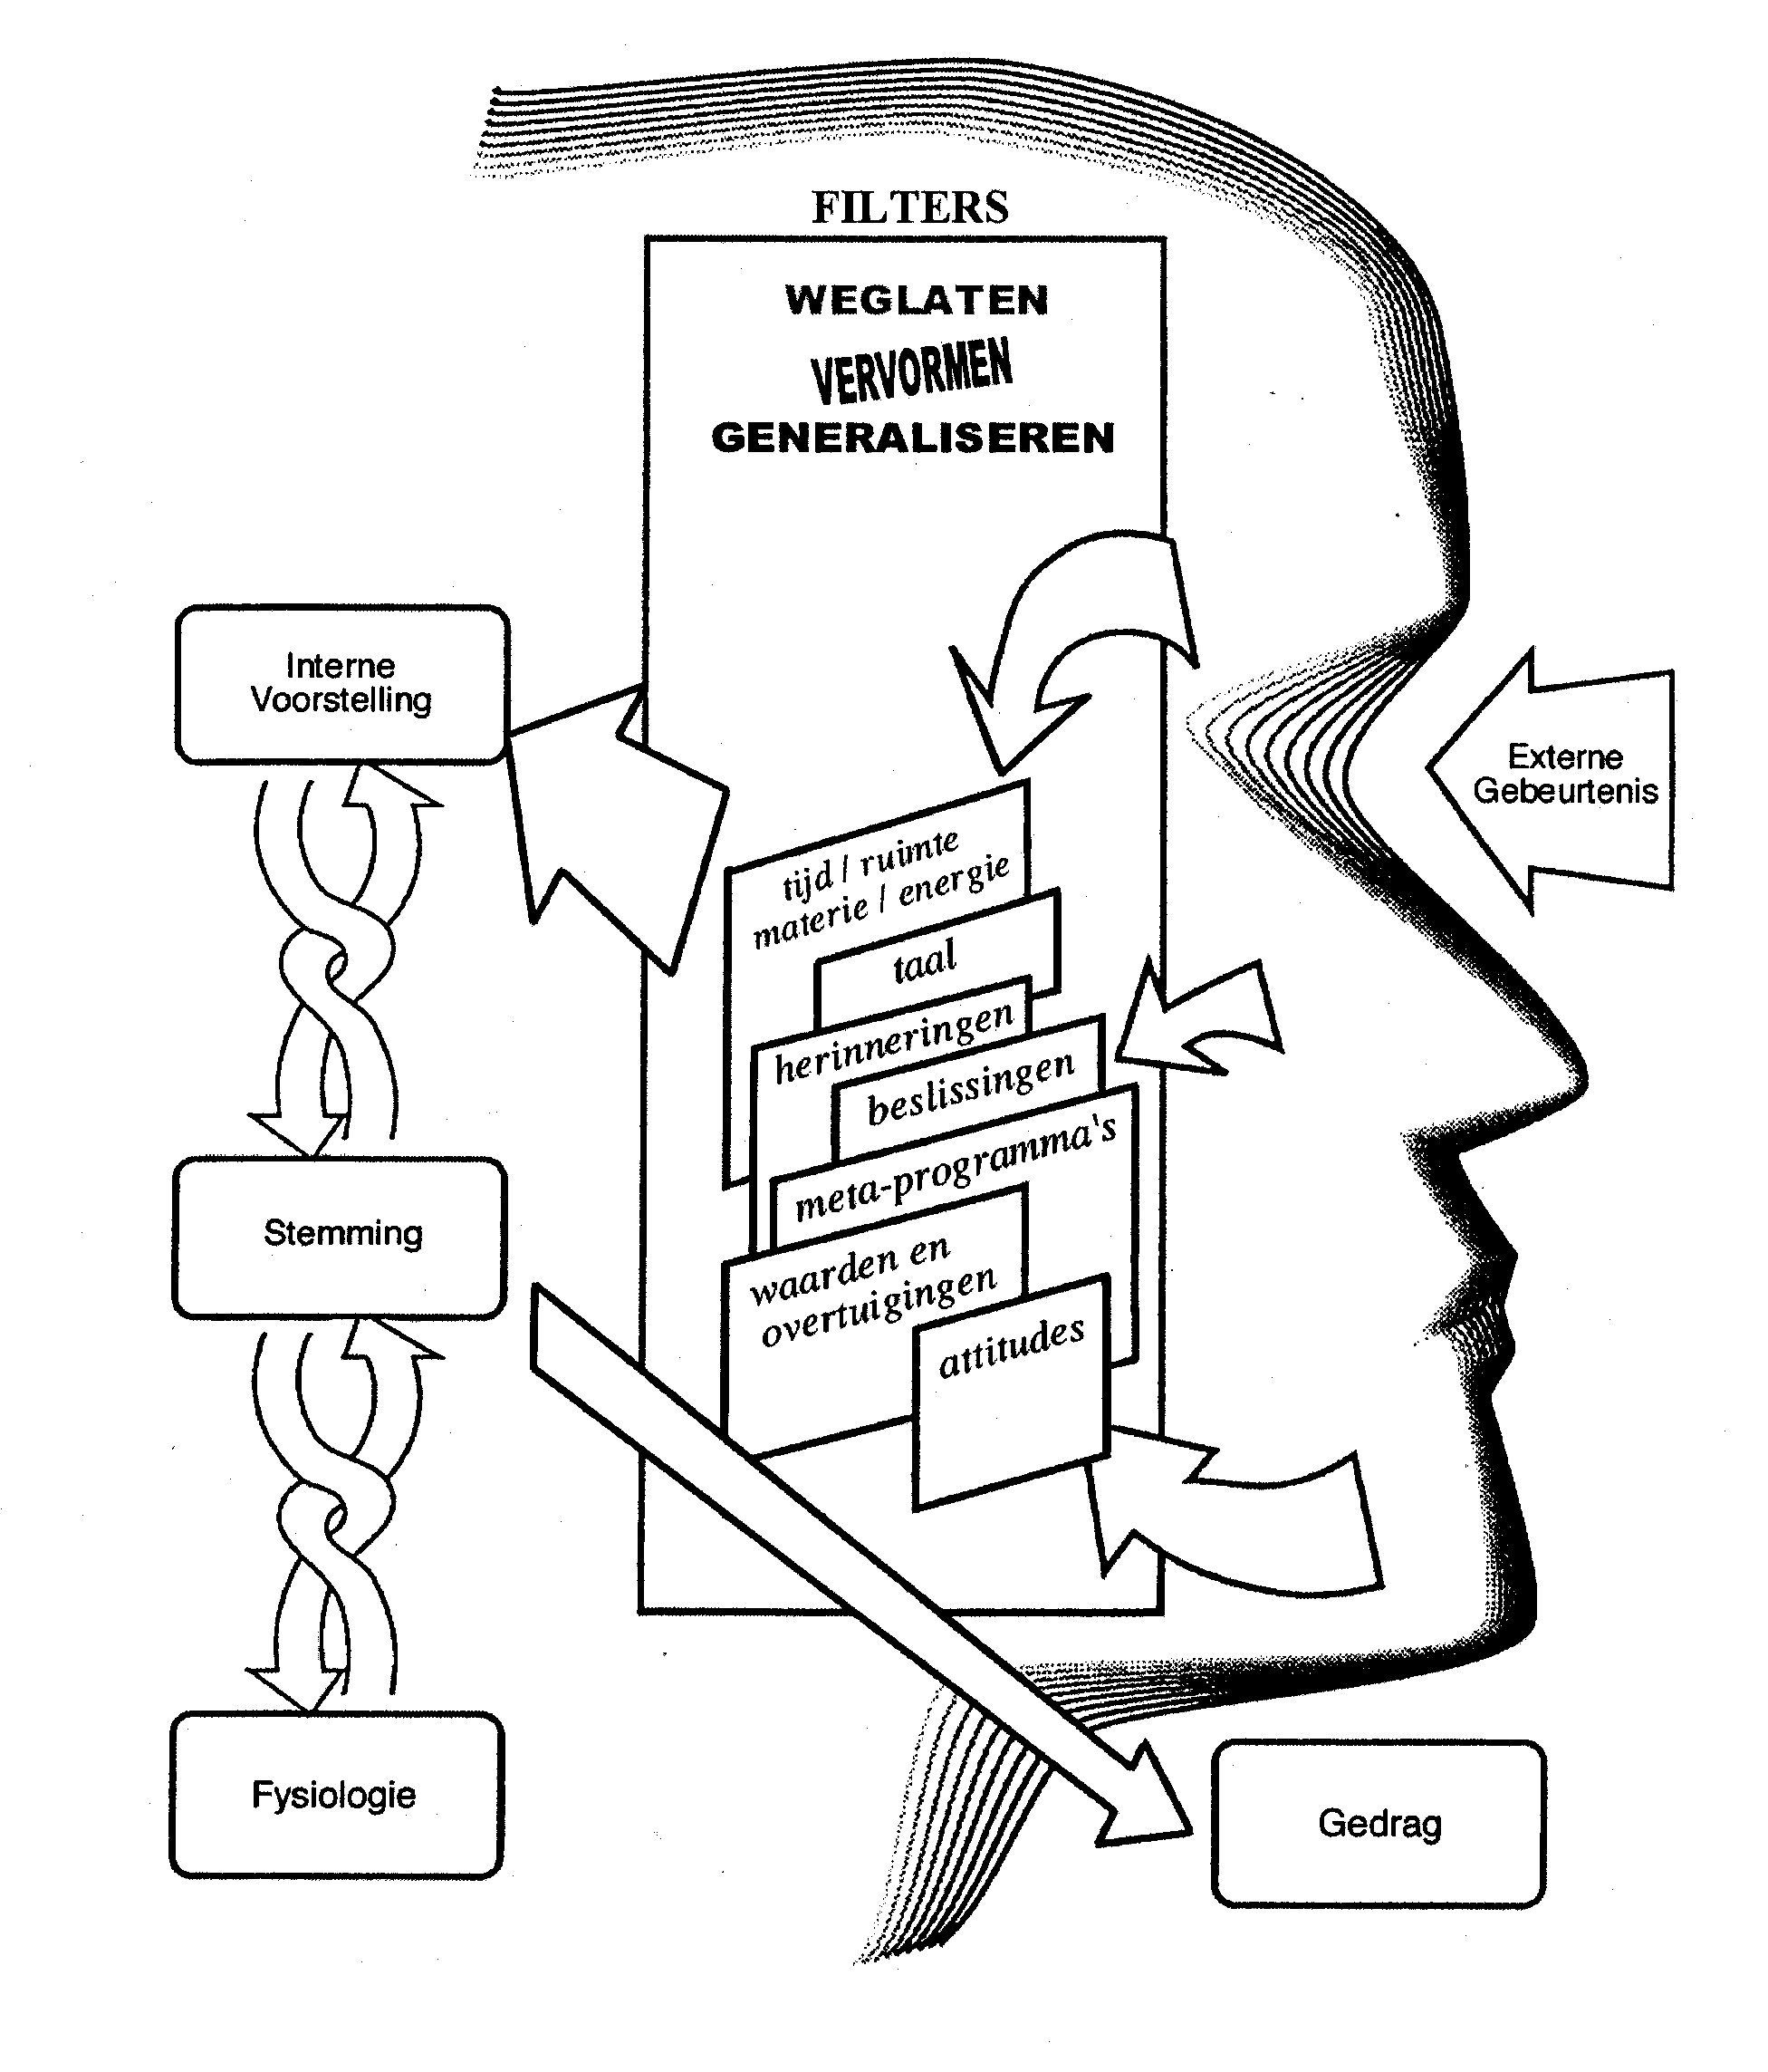
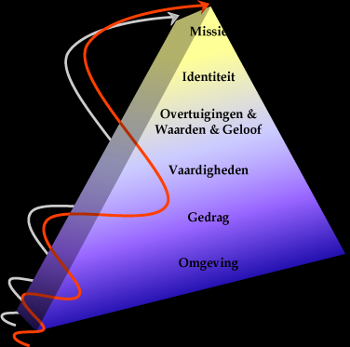
Waar bevinden zich jouw waarden?
In je filters
Op het niveau net onder je identiteit

Slide 9
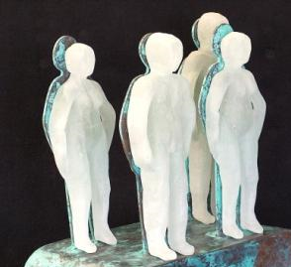
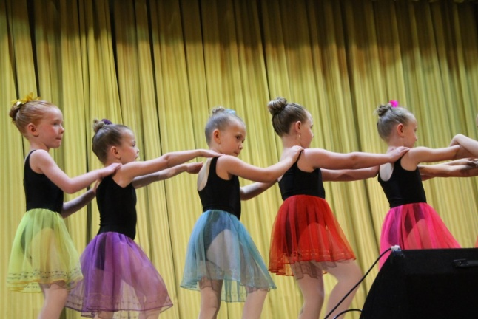
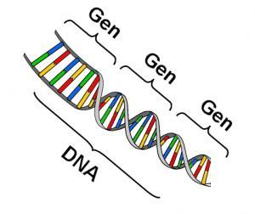
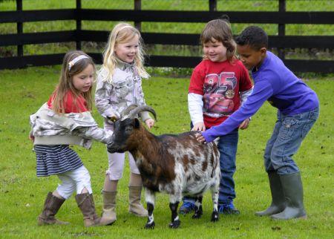
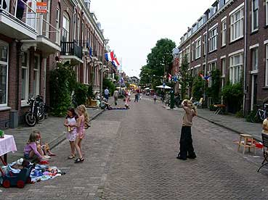
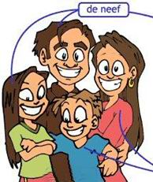
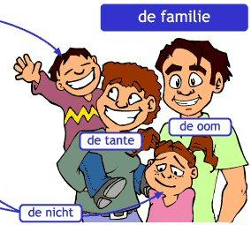
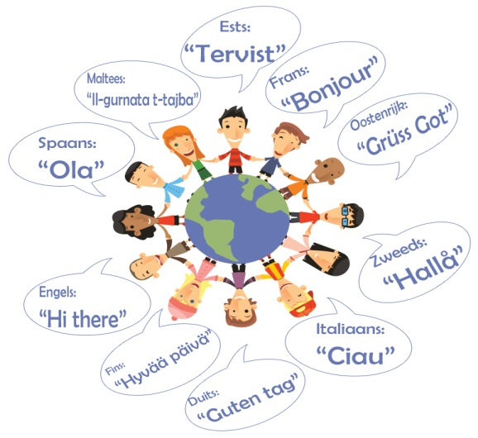


Waar komen jouw waarden vandaan?
cultuur
voorouders
school
gezin
familie
straat
milieu
natuur
volk

Slide 10
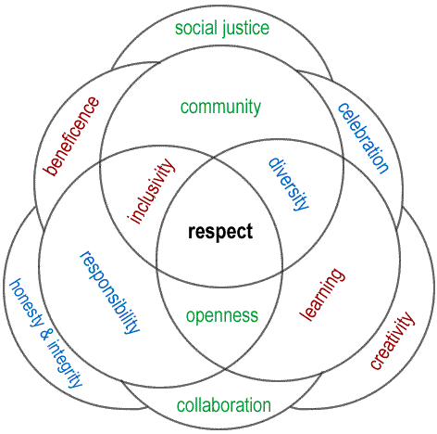
Waar komen jouw waarden vandaan?
Cultuur
Religie
Omgeving
Sport
Gezin
Media
Familieleden
Economie
School
Voorouders
Werk
Vrienden

Slide 11

Oefening 16 Wat zijn jouw waarden?
Wat zijn jouw belangrijkste waarden?
Zoek ze op blz 27. Onderstreep er 5 - 10.
2. Welke waarden zou je meer aandacht willen geven?
3. Hoe wil je dat doen?
4. Maak een tegeltje.
Respect

Slide 12

Hollow Bamboo
I am a hollow bamboo
Open up and let the love come through
You are a hollow bamboo
Open up and let the love come through
We are a hollow bamboo
Open up and let the love come through

Slide 13
Oefening 18
Waarden zijn Nominalisaties
Denk bijvoorbeeld aan voldoening, zekerheid, vreugde, uitdaging, eerlijkheid.
Voldoening is de nominalisatie van : ……………………………
Zekerheid is de nominalisatie van:……………………………….
Vreugde is de nominalisatie van : …………..
Uitdaging is de nominalisatie van :………………………………..
Eerlijkheid is de nominalisatie van: ……………………………….
1 voldoen
2 verzekeren
3 plezier maken
4 uitdagen
5 eerlijk zijn

Slide 14
Waarden op welk niveau?
19 Oefening Op welke neurologische niveaus bevinden zich jouw Waarden?
Kijk naar de waarden die je hebt opgeschreven.
Ga van elk na op welk niveau of op welke niveaus jouw waarden gelden.
Gebruik daarvoor de lijst op blz 27.

Slide 15
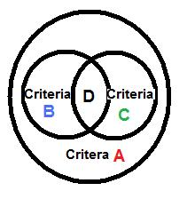
Hooggewaardeerde waarden
Een waarde is ook een criterium, waarmee we vooraf of achteraf toetsen of iets voldoet aan deze waarde.
Welke waarde wordt als hoogst gewaardeerd criterium gebruikt? A, B, C of D?
Geef een voorbeeld van A, B, C en D?
Bijv. A = Respect, B = Beleefdheid, C = Acceptatie en D = Tolerantie
Criterium A
Crite-rium B
Crite_
rium C
Crite-
Rium
D

Slide 16
Een waarde – overtuigings ‘bloem’
Bijvoorbeeld: Respect
Voorbeelden van Overtuigingen die hierbij passen:
Ik kan mensen van een andere cultuur respecteren.
Mijn respect voor iemand is onafhankelijk van de maatschappelijke positie die deze persoon heeft
Ik kan mezelf respecteren net als de mensen om mij heen.
Ik heb respect voor dieren.
Ik heb respect voor de natuur
Ik heb respect voor andere geloofsopvattingen
Ik heb respect voor mensen van alle leeftijden
3
4
O
O
O
W
2
O
5
O
Respect
O
1
O
6
7
W = Waarde
O = Overtuiging

Slide 17
Oefening 20 Maak een Waarde-Overtuigings ‘bloem’
3
4
Neem de waarde van je tegeltje.
Kies overtuigingen die deze waarde versterken
O
O
O
V
2
O
5
O
O
1
O
6
7

Slide 18
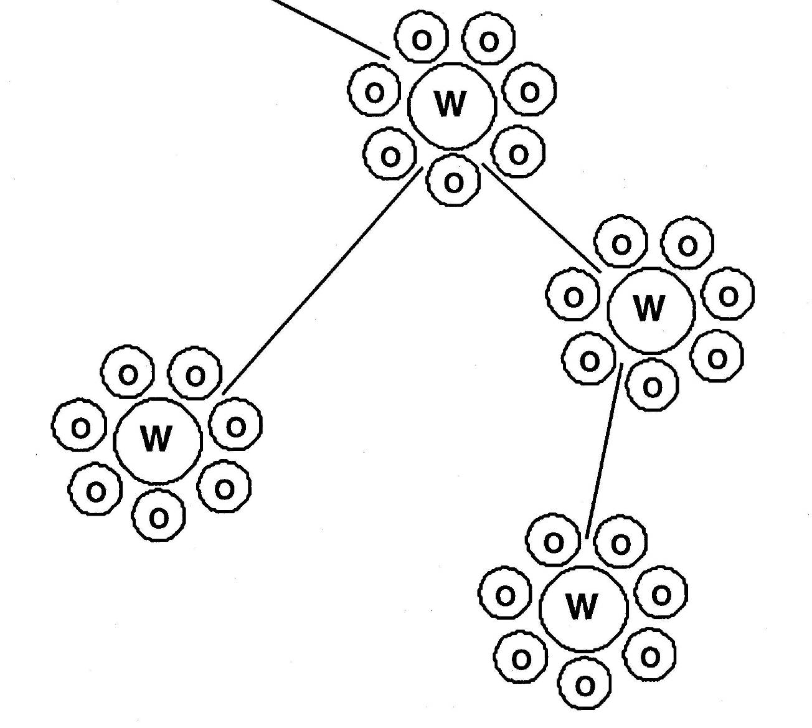
Overtuigingsystemen
Een overtuigingensysteem is:
een serie overtuigingen geordend rond een bepaald hooggewaardeerde waarde.
O = Overtuiging
W = Waarde

Slide 19
Attitudes / Gewoontes
Zijn gebaseerd op groepen van overtuigingen.
Zijn het totaal aan waarden en overtuigingen met betrekking tot een bepaald onderwerp.

Slide 20
Hoe bewust zijn waarden?
Helemaal bewust
Overtuigingen
Waarden
Kernwaarden
Gewoontes
Meta Programma‘s
Hoe groter de invloed hoe minder bewust
Helemaal onbewust

Slide 21
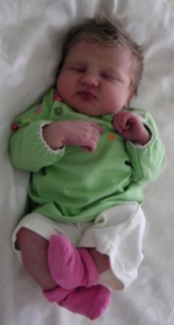
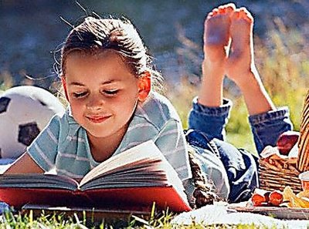
Wanneer ontwikkelde je welke waarden?
0 jaar inprentingsperiode 7 jaar
De inprentingsperiode loopt vanaf je geboorte totdat je ongeveer zeven jaar oud bent.
Gedurende deze tijd leer je grotendeels onbewust van je ouders.
Welke waarden werden bij jou in deze periode vastgelegd?

Slide 22
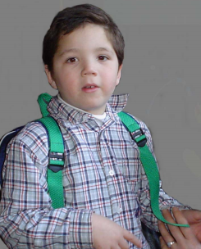
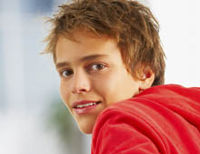
Wanneer ontwikkelde je welke waarden?
8 jaar modelleerperiode 13 jaar
De modelleerperiode loopt van je achtste tot je dertiende jaar; je leert dan je vrienden bewust en onbewust te kopiëren. Sommige van je belangrijkste waarden, de kernwaarden, worden gevormd wanneer je ongeveer tien jaar oud bent.
Welke waarden werden bij jou in deze periode vastgelegd?

Slide 23
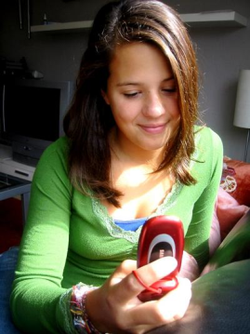
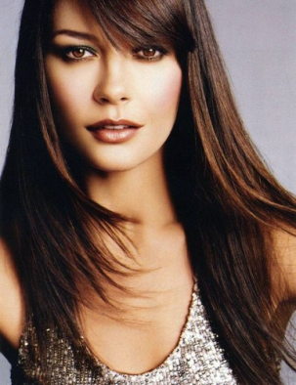
Wanneer ontwikkelde je welke waarden?
14 jaar socialisatieperiode 21 jaar
De socialisatieperiode ligt tussen je veertiende en eenentwintigste jaar.
Tijdens deze periode leer je de waarden aan die op je relaties invloed hebben.
Welke waarden werden bij jou in deze periode vastgelegd?

Slide 24
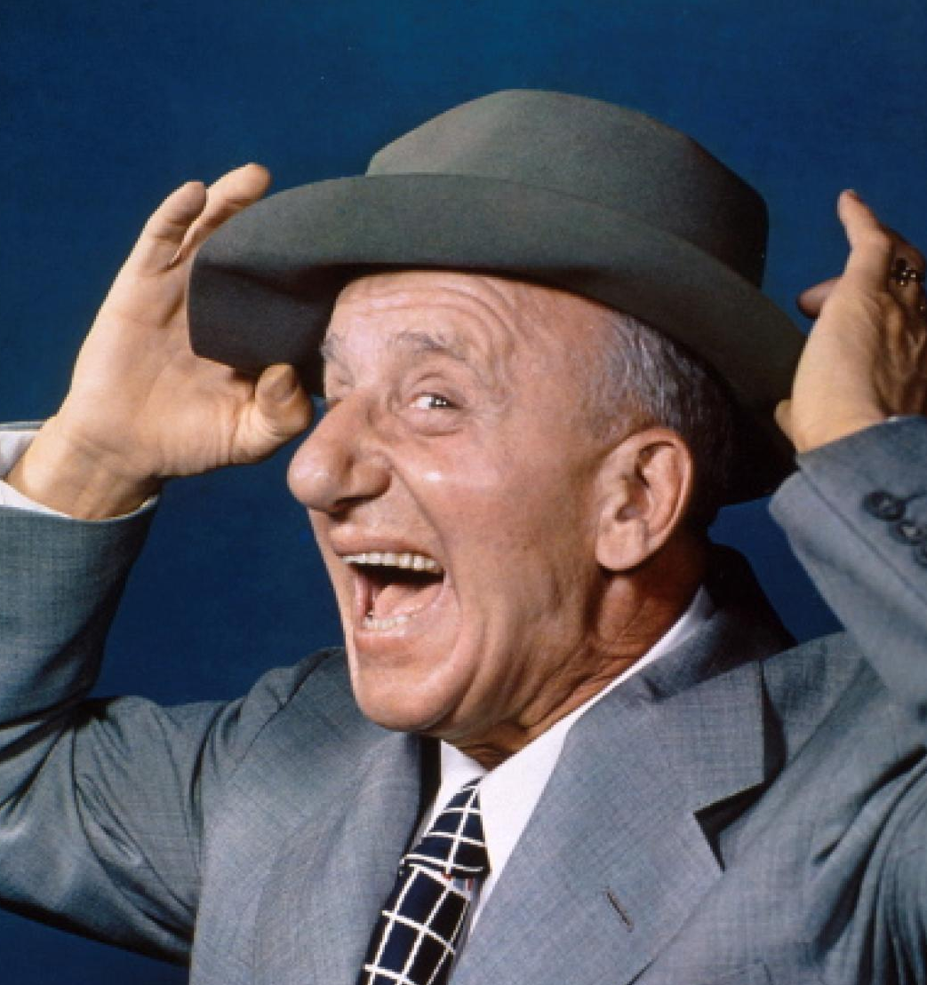
Jimmy Durante
"Ik dacht dat je alleen maar enkele minuten zou optreden, wat is er gebeurd?".
Zijn antwoord was: "Zag je die twee mannen op de voorste rij? De een had alleen maar een linker arm en de ander een rechtse.
Samen konden zij toch klappen en dat is precies wat zij al die tijd deden, hard en vrolijk".

Slide 25
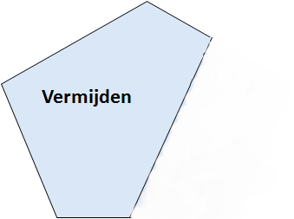
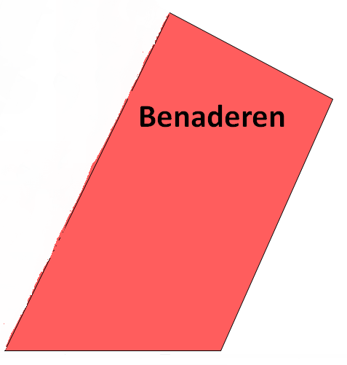
Oefening: Het nog meer bewust worden van waarden
Ontdek hoe de waarde gestuurd wordt.
Vraag bijvoorbeeld: voor hoeveel procent wordt het gestuurd door benaderen.
En voor hoeveel procent door vermijden (oftewel, hoeveel onverwerkte emotie zit er nog achter?).
  Dit kun je op verschillende manieren aangeven: Percentages (bijv. 80/20- 40/60- etc.).
  Hoofdletters en kleine letters (bijv. B/v –b/V, B=Benaderen, V=Vermijden)
  Ruimtelijk: Zie tekening.
  Wat zou je meer willen benaderen?

Slide 26
